Slide 1
Microprocesadores y registros
Nehuen Martino
German Bariguian
Agustina Aguilera
Tp. Unidad 8 - Grupo 1
Arquitectura de Computadores K1092

Slide 2
Programador :
-de aplicaciones -de sistemas
En general trabaja con lenguaje de alto nivel comercial.
Crea aplicaciones para los usuarios finales.
Considera la CPU como un conjunto de registro de trabajo.
Conoce la parte del procesador que le permite manipular las instrucciones del lenguaje que aplica, datos y direcciones, y demás elementos para desarrollar sus programas.
Los recursos de la CPU para coordinar las aplicaciones y el mecanismo de protección para controlar las transgresiones entre tareas le son ajenas a este tipo de programador.
Debe tener conocimiento sobre cómo obtener el máximo rendimiento de las instrucciones para las aplicaciones.
Conoce en profundidad la arquitectura de la CPU.
Accede a una serie de registros y recursos especiales denominados “de sistema”.
Sabe utilizar los recursos de la CPU para obtener su máximo rendimiento.
Conoce las prestaciones de la memoria virtual, las características de protección del entorno, el tratamiento de interrupciones y excepciones etc.

Slide 3
Registros internos del Pentium que usa el programador de aplicaciones
Existen registros cache asociados a los registros de segmentos que están ocultos para el programador de aplicaciones.
Registros de proposito general | Puntero de instrucciones | Registro de estados | Registro de segmentos
EAX | EIP | EFLAGS | RS
EBX |  |  | CS
ECX |  |  | DS
EDX |  |  | SS
EBP |  |  | ES
ESP |  |  | FS
ESI |  |  | GS
EDI

Slide 4
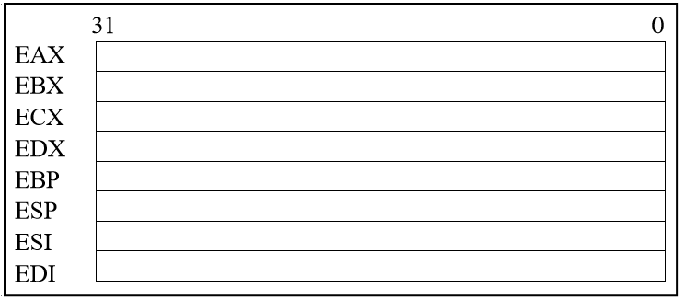
Registros de propósito general
8 registros que pueden utilizarse tanto para almacenar datos como direcciones. La E refiere a “extendido” con una capacidad de 32 bits

Slide 5
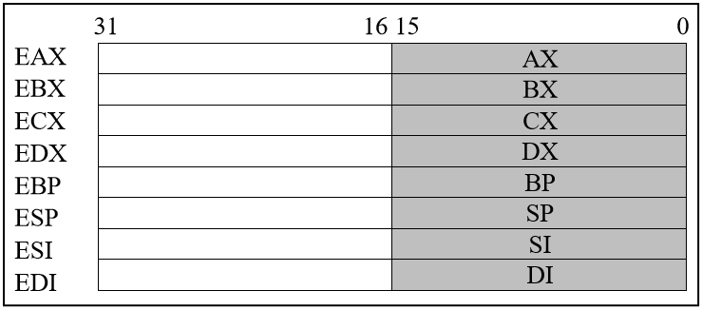
Registros de propósito general
Cuando se accede únicamente a los 16 bits de menor peso de estos registros, se designan sin la E de “extendido”.

Slide 6
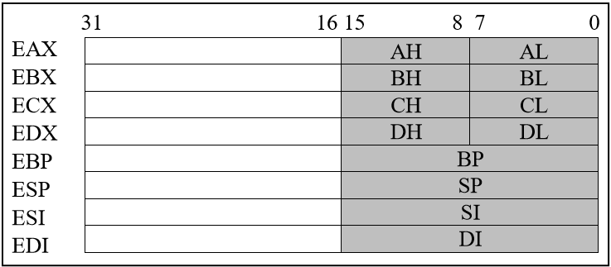
Registros de propósito general
También se puede acceder independientemente a los dos bytes de menor peso de los primeros cuatro registros.

Slide 7
Registros de propósito general
Acumulador (EAX, AX, AL, AH): se emplea en todas las operaciones lógica-aritméticas. En Intel por una parte contiene un operando y por otra se carga el resultado de las operaciones de la ALU
Base (EBX, BX, BL, BH): Contiene una dirección que apunta a la base de un conjunto de datos. La longitud de las direcciones puede ser corta (16 bits) o larga (32 bits)
Contador (ECX, CX, CL, CH): Se carga con el número de veces que se ejecuta una instrucción (iteraciones)
Datos (EDX, DX, DL, DH): Contiene las direcciones de los puertos de entrada/salida

Slide 8
Registros de propósito general
Puntero de pila (ESP, SP) y Puntero de base (EBP, BP): controlan el direccionamiento de la pila
o Registro de segmento de pila (SS): Da las características del segmento de pila en memoria
o Registro de puntero de pila (ESP): Contiene el desplazamiento de la cima de la pila actual. Lo utilizan las operaciones PUSH y POP para introducir o sacar elementos de la pila.
o Registro puntero base de la pila (EBP): Se usa para acceder a estructuras de datos pasadas a la pila. Puede direccionar memoria (el segmento de pila es referenciado) y cuando existen rutinas hace el papel de ESP para no modificar el valor de este.
Índice fuente (ESI, SI) e Índice destino (EDI, DI): Punteros de direcciones para trabajar con cadenas de caracteres (strings) de fuente y destino. Tienen la propiedad de autoincremento y autodecremento.

Slide 9
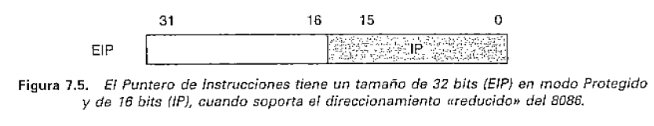
Registro EIP
Es el puntero de las instrucciones o contador de programa, manejado por el flujo de control de las instrucciones las interrupciones y las excepciones. Puede trabajar:
En modo Nativo o Protegido: EIP (32 bits). Valor máximo 4GB. Almacena el desplazamiento que hay que añadir a la base del segmento de código para obtener la dirección donde está la siguiente instrucción a ejecutar.
En modo Real: Direccionamiento reducido IP (16 bits). Valor máximo 64 Kb

Slide 10
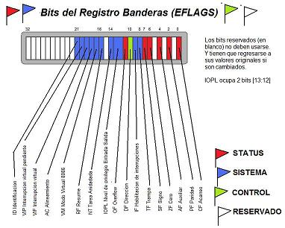
Registro EFLAGS
Este registro consta de 32 bits, de los cuales la mayoría son señalizadores de estado, mientras que los bits restantes son señalizadores del sistema.

Slide 11
Registros de segmento
Un registro de segmento codifica la dirección de inicio de cada segmento y su dirección en un registro de segmento supone cuatro bits 0 a su derecha.
Hay tres tipos de segmentos en los programas de aplicación:
De pila
De código
De datos

Slide 12
Segmentación en Modo Real
Cuando el Pentium funciona en modo Real, compatible con el 8086, y sin protección ni posibilidad de manejo de memoria virtual, un segmento queda definido básicamente por los siguientes elementos
Base o dirección: de comienzo de 20 bits. En modo Real el bus de direcciones es de 20 líneas y la capacidad máxima de la memoria principal de 1 MB.
Desplazamiento: El tamaño máximo de un segmento es de 64 KB en modo Real, por lo que el desplazamiento vendrá definido por 16 bits.
Selector: Referencia la base del segmento, la cual se deduce a partir del valor contenido en el registro de segmento apropiado. Como el 8086 sólo maneja una memoria de 1 MB, para obtener la base del segmento se añaden cuatro ceros a los 16 bits del registro de segmento o selector, es decir, se multiplica dicho valor binario por 16.

Slide 13
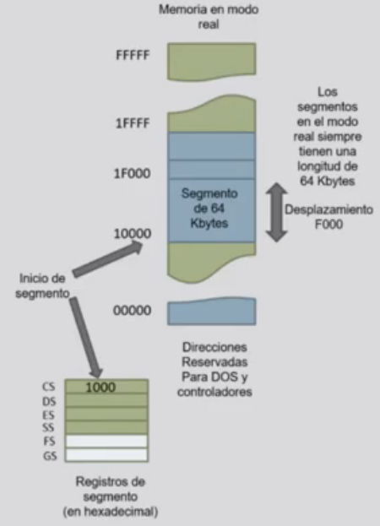
Segmentación en Modo Real
Las primeras 1000 direcciones están reservadas.
Los inicios de segmento se asocian a una dirección en los registros de segmento. En este caso el inicio del segmento estaría a partir de la dirección 1000, guardada en el registro de segmento de código.
El desplazamiento ocupará 16 bits y la dirección en Modo real quedará conformada como 1000:F000 . Se toma como inicio la base del segmento y se le suma el desplazamiento, lo que indicaría la dirección del dato al que queremos acceder
Dirección efectiva= RS x 16 + Desplazamiento

Slide 14
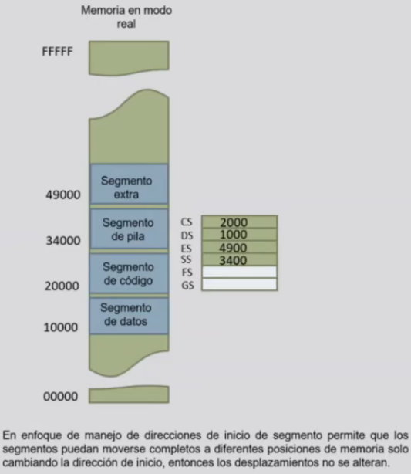
Segmentación en Modo Real
En los modelos 80286 se puede seguir utilizando el modo real, pudiendo utilizar las instrucciones de los modelos 8086
Las instrucciones están almacenadas en segmentos de memoria, por lo que también se necesitan la dirección de inicio y el desplazamiento para acceder a una instrucción

Slide 15
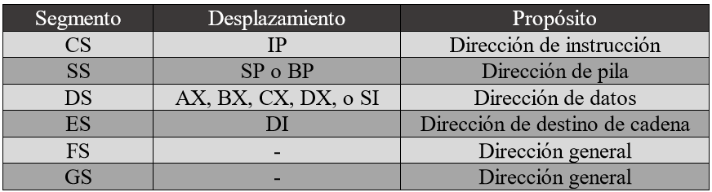
Segmentación en Modo Real
Ejemplo: CS = 1400 y IP = 1200 por lo que el microprocesador obtendría su siguiente instrucción, de la posición de memoria 14000 + 1200 = 15200
https://www.youtube.com/watch?v=uLP2KAqrZGg
Notes:
Ip= puntero de instruccion SP=Stack pointer BP= Base pointer AX=Acumulador BX=Base CX= contador DX=Datos SI= Source Index DI=Destiny Index

Slide 16
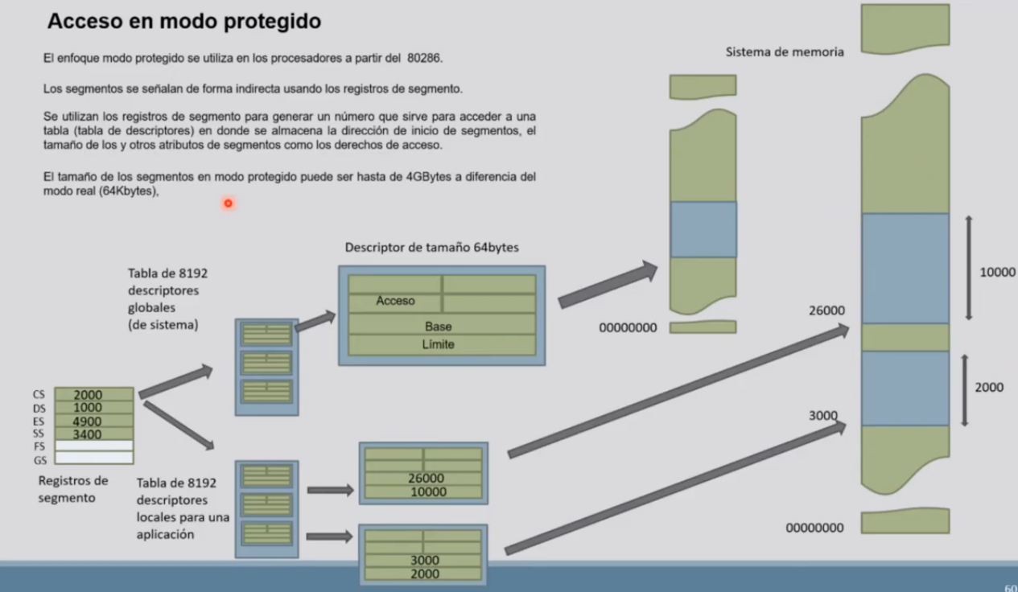
Segmentación en Modo Protegido
Notes:
Base=Dirección de inicio de algún segmento. 32 bits. Memoria física hasta 4Gb Limite= longitud del segmento. 20 bits Acceso= 12 bits. Dan o restringen acceso a los distintos segmentos.Definen los tipos de segmento, nivel de privilegio e indicadores de gestion de la memoria virtual. /////////// Los registros de segmentos no se utilizan directamente para obtener direcciones, sino para generar la tabla de descriptores, cuyos descriptores darán la dirección

Slide 17
Muchas Gracias

